Slide 1

Automatic Grading for Multiple Choice Test

Slide 2
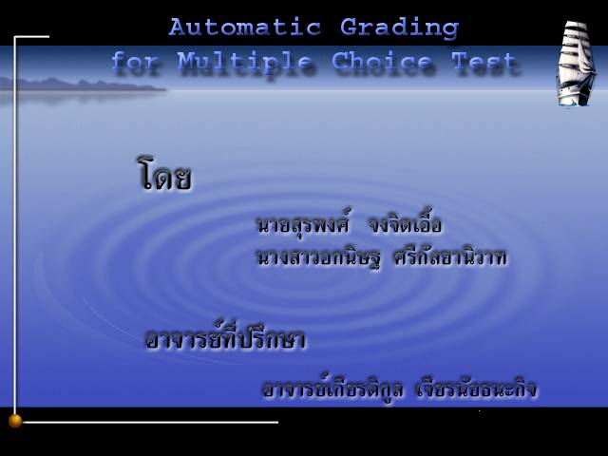

Slide 3

ปัญหาของเครื่องที่ทำการตรวจด้วยแสง Infrared
เครื่องที่ทำการตรวจด้วยแสง Infrared มีราคาแพงและมีความยืดหยุ่นน้อย อีกทั้งยังไม่สามารถออกแบบฟอร์มข้อสอบได้เอง

Slide 4
ความสามารถของโปรแกรม
สามารถตรวจคำตอบได้ทั้งแบบที่ scan ภาพมาอย่างถูกต้อง และ scan ภาพมาเอียง
สามารถนำกระดาษคำตอบที่ไม่ได้ออกแบบมาทำการตรวจได้ โดยใช้ Tool ที่สร้างขึ้น
สามารถออกแบบกระดาษคำตอบได้

Slide 5
การเปรียบเทียบกับโปรแกรม MCEXAMS
ข้อดี
  สามารถออกแบบตำแหน่งต่างๆของรหัสนักศึกษา รหัสวิชา และคำตอบข้อสอบได้เอง
  ไม่จำเป็นต้องใช้กระดาษแบบพิเศษที่ออกแบบมาใช้เพียง A4 สีขาวธรรมดาเท่านั้น
  สามารถตรวจกระดาษข้อสอบได้ถึงแม้ว่าจะสแกนเข้ามาเอียง
  มีการเก็บข้อมูลลงฐานข้อมูล Microsoft Access แล้วนำไป export ลงไปในฐานข้อมูลอื่นได้

Slide 6
การเปรียบเทียบกับโปรแกรมอื่น
  ข้อเสีย
  ความถูกต้องยังไม่ถึง 100% โดยในบางกรณียังไม่สามารถตรวจได้ถูกต้อง
  ไม่ได้เก็บข้อมูลมาทำเป็นสถิติ

Slide 7

Physical Design

Slide 8
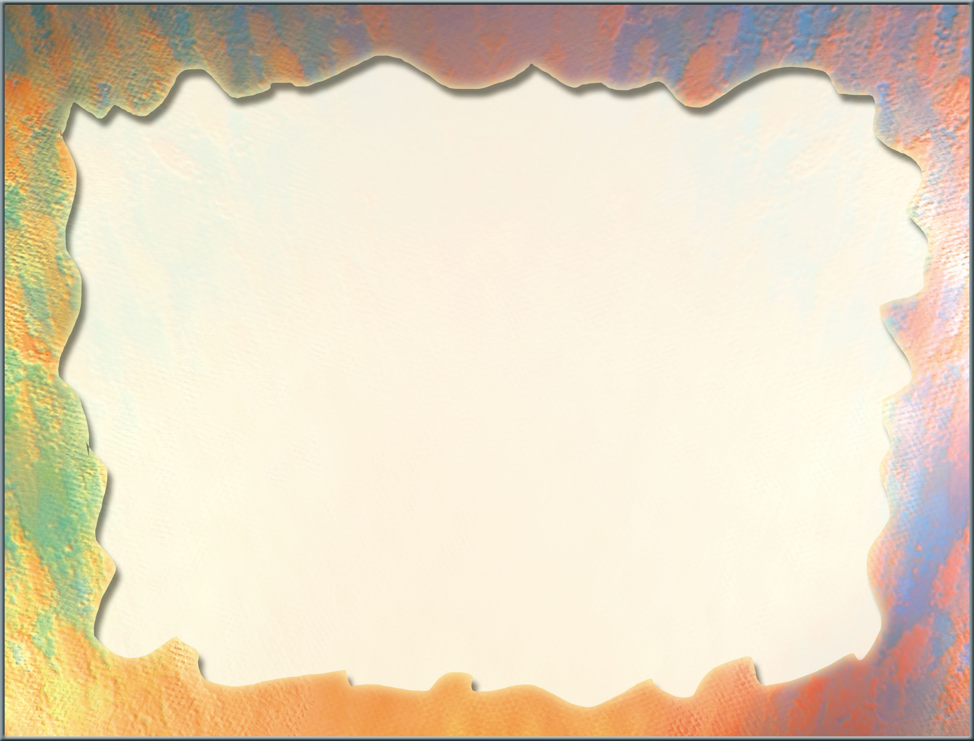



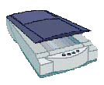
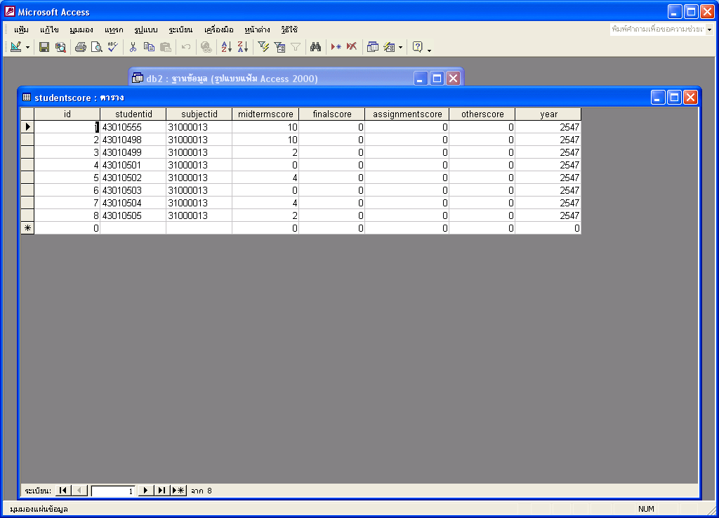


Slide 9
Logical Design

Slide 10
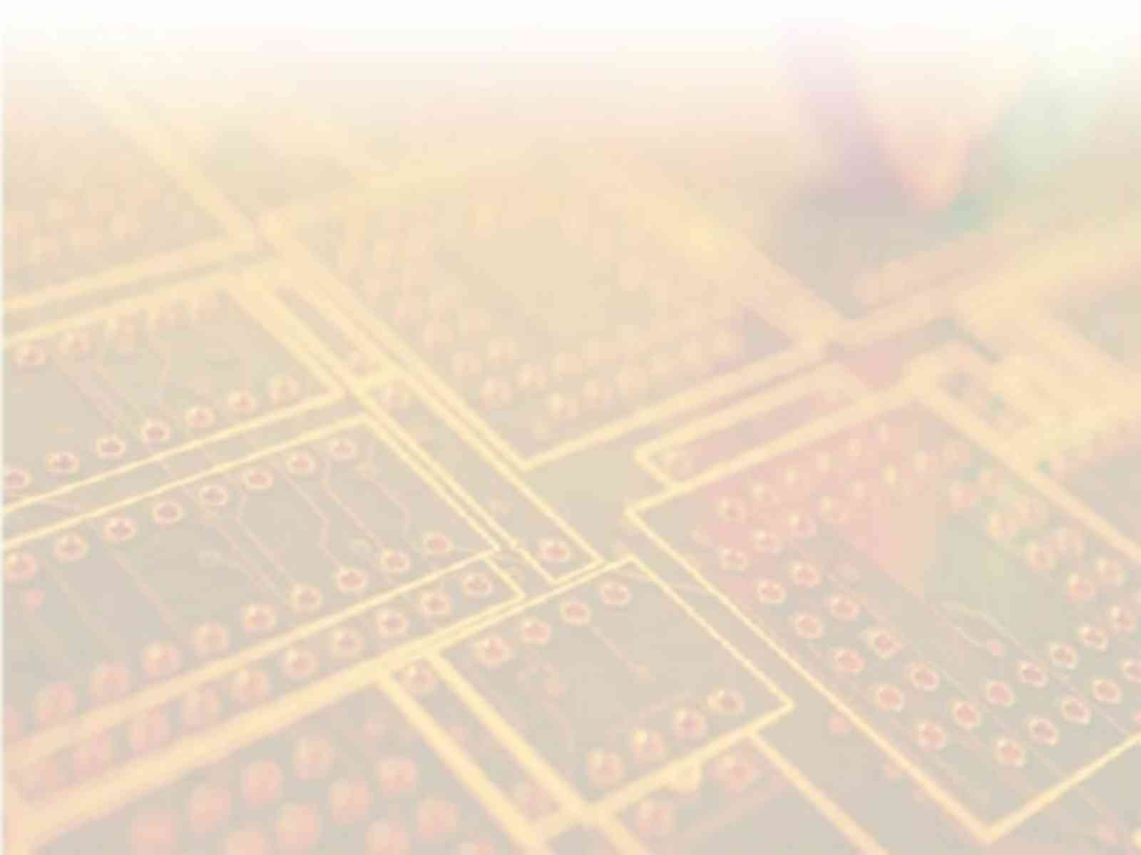
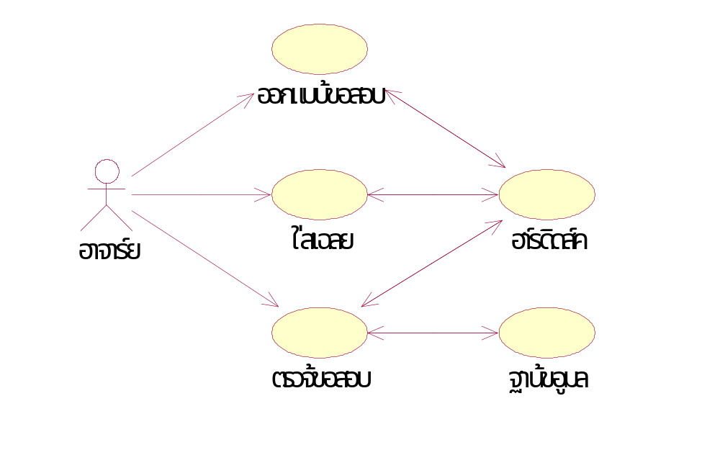
Use Case
Diagram

Slide 11
การทำงานของระบบตรวจข้อสอบ

Slide 12

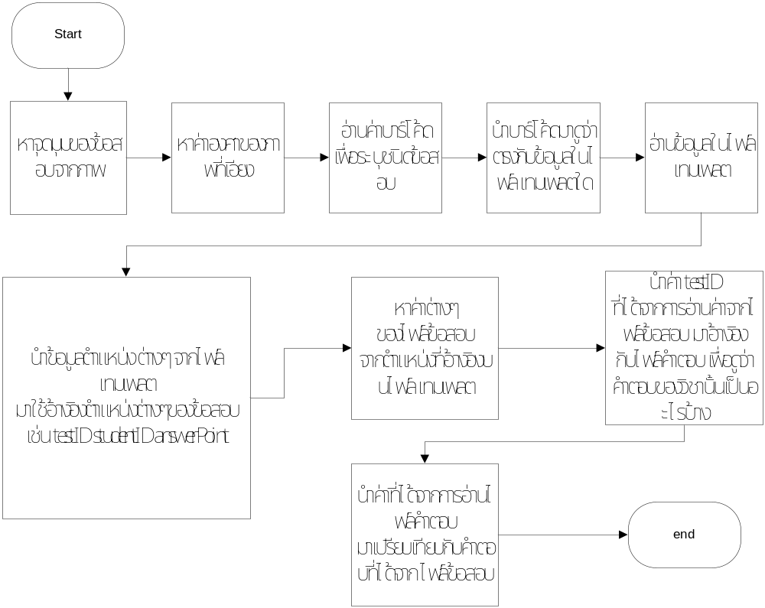
การตรวจคำตอบ

Slide 13
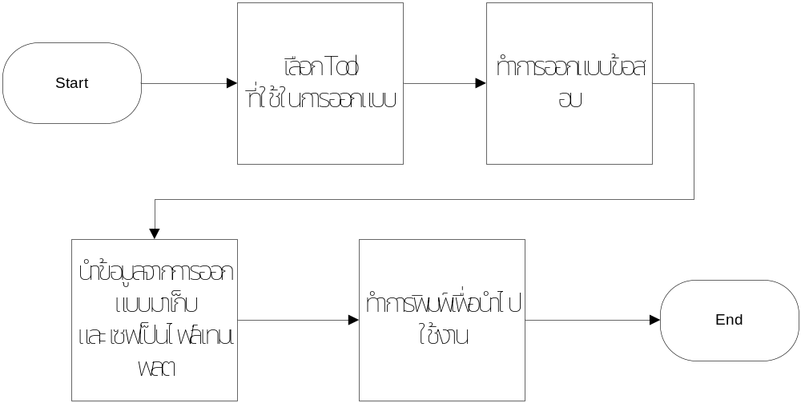
การนำข้อสอบมาออกแบบ

Slide 14
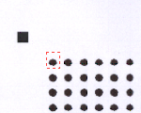

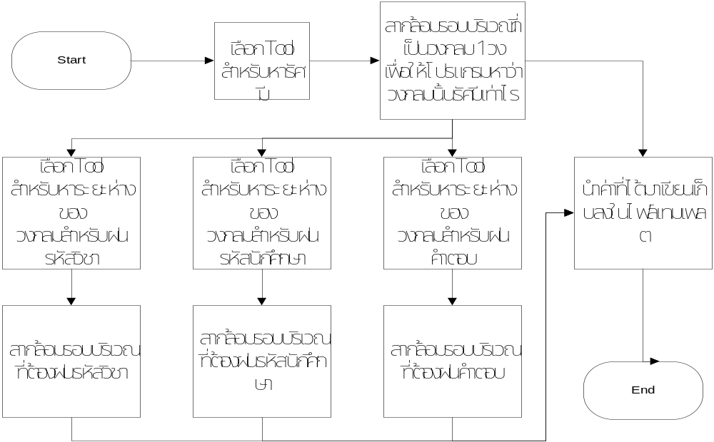
การนำตัวอย่างข้อสอบมาออกแบบ

Slide 15
Graphic User Interface

Slide 16
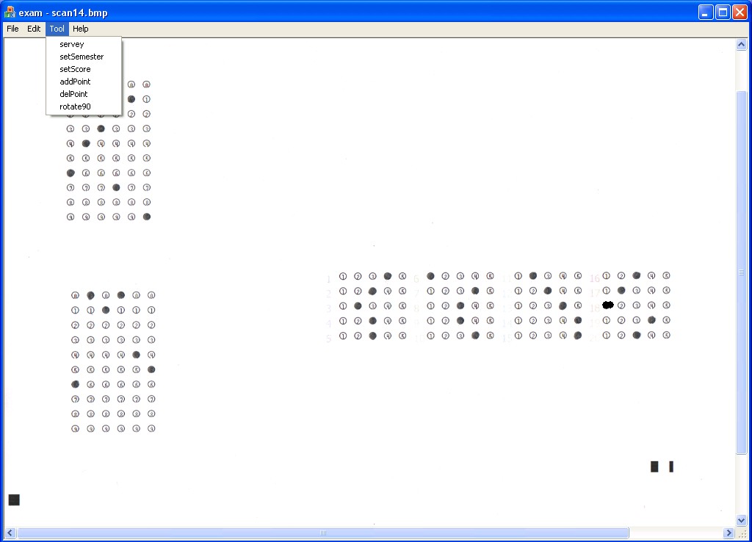

Slide 17
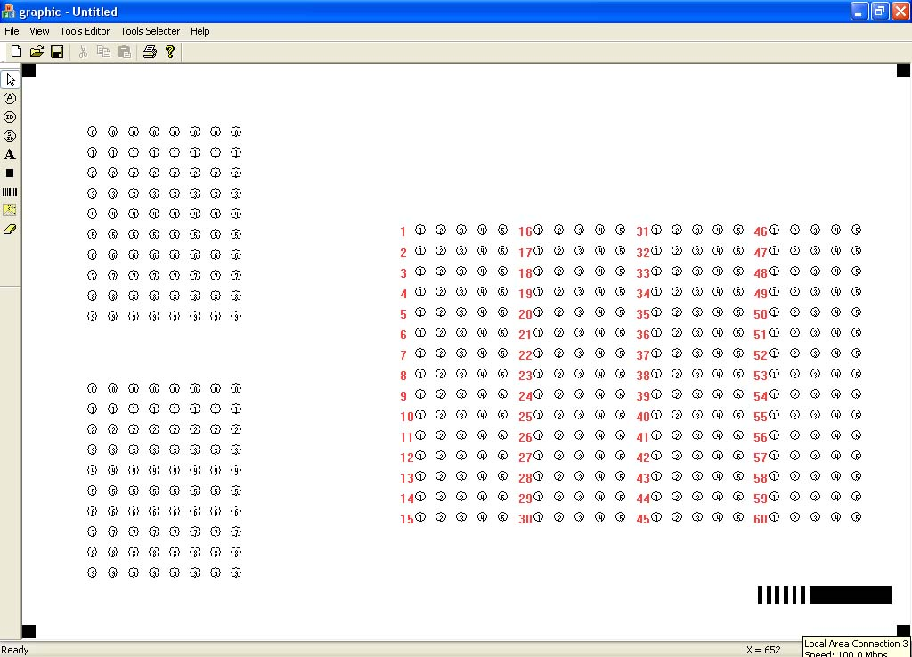

Slide 18
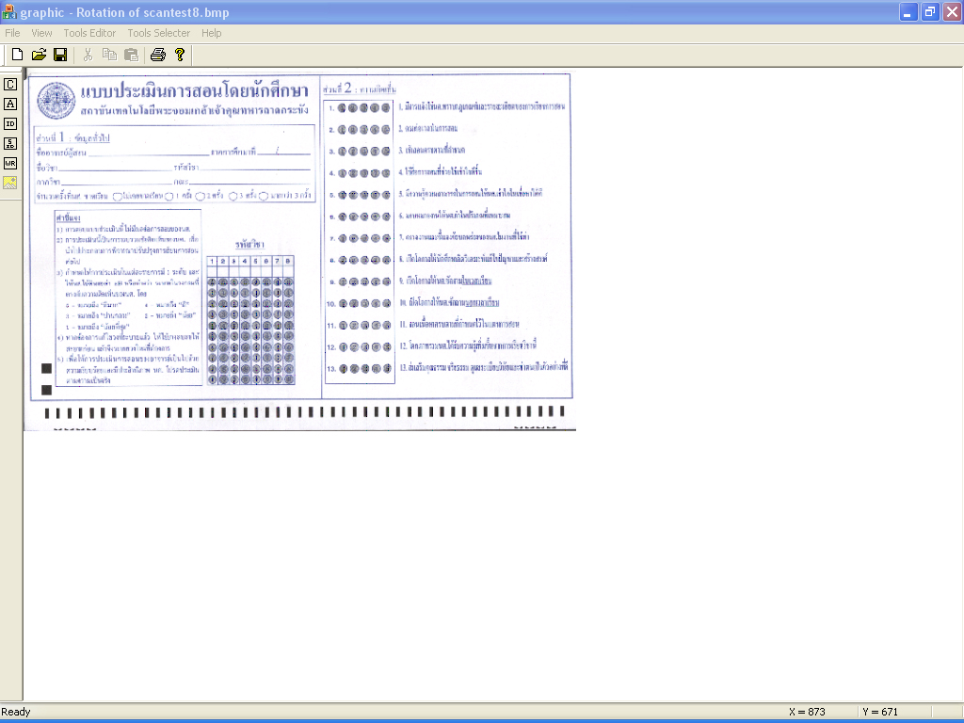

Slide 19
การทดสอบ

Slide 20

การทดสอบ
การตรวจคำตอบ
  กระดาษธรรมดา
  กระดาษเอียง
  ฝนซ้ำกัน
  ฝนไม่เต็มข้อ
  ฝนจาง
การออกแบบกระดาษคำตอบ
  การออกแบบกระดาษข้อสอบธรรมดา
  การนำกระดาษจากภายนอกมาทำการแปลงได้

Slide 21
การฝนด้วยปากกาแบต่างๆ
ชนิดของปากกาที่ใช้ฝน | ความถูกต้องคิดเป็นเปอร์เซ็นต์คิดจากจำนวนข้อ
ปากกา | 91.31%
4B | 93.56%
2B | 90.65%
HB | 88.21%

Slide 22
การทดสอบโดยการสแกนด้วยความละเอียดต่างๆกัน
ความละเอียดในการสแกน(Dpi) | อัตราการขยาย(%) | เปอร์เซ็นต์ความถูกต้อง
25 | 405 | 96.43%
75 | 141 | 96.43%
100 | 101 | 96.43%
300 | 34 | 96.43%
600 | 17 | 96.43%
1200 | 9 | 96.43%

Slide 23
การทดสอบโดยใช้ขนาดกระดาษต่างๆกัน
ขนาดของกระดาษ(Pixel) | ความถูกต้องคิดเป็นเปอร์เซ็นต์คิดจากจำนวนข้อ
800*600 | 92.60%
921*608 | 91.87%
1038*671 | 89.72%

Slide 24
การทดสอบโดยมีการสแกนเข้ามาเอียงด้วยองศาต่างๆ
กระดาษคำ ตอบแบบที่ | ความถูกต้องเมื่อสแกนเข้ามาเอียง(%)
 | -20 องศา | -10 องศา | -5 องศา | 0 องศา | 5 องศา | 10 องศา | 20 องศา
1 | 98.44 | 100.00 | 92.19 | 95.31 | 95.31 | 95.31 | 87.50
2 | 95.31 | 100.00 | 90.63 | 92.19 | 76.56 | 82.81 | 82.25
3 | 100.00 | 93.75 | 96.88 | 96.88 | 73.44 | 82.25 | 82.81

Slide 25
ปัญหาที่พบ

Slide 26

  ปัญหาที่พบ
ใช้เวลาในการสแกนค่อนข้างนาน
ไม่รองรับข้อสอบ 2 หน้า
ในบางครั้งของการสแกน ค่าจุดภาพที่สแกนเข้ามาได้จะมีค่าผิดเพี้ยนไป

Slide 27
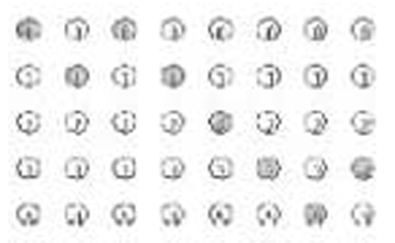

  ปัญหาที่พบ
เกณฑ์การแยกความแตกต่างระหว่างสีขาวกับสีดำ ตั้งได้ยาก

Slide 28
  ปัญหาที่พบ
เมื่อมีการฝนด้วยดินสอ HB ในบางกรณีโปรแกรมยังไม่สามารถตรวจสอบได้อย่างถูกต้อง

Slide 29

แนวทางการพัฒนาต่อ
เปลี่ยนการติดต่อจากการติดต่อกับ สแกนเนอร์ มาเป็นการนำกล้องดิจิตอลมาทำการจัดการรูปภาพแทน
นำโครงงานนี้ไปรวมกับโครงงานที่ทำการแยกตัวอักษร เพื่อพัฒนาความสามารถของโปรแกรมตรวจสอบข้อสอบ
พัฒนาให้สามารถตรวจการเลือกคำตอบรูปแบบอื่นได้ เช่น การกากบาท

Slide 30
สรุป
ผลที่ได้รับจากการทำโครงงาน
สามารถนำความรู้ในเรื่องของการประมวลผลภาพดิจิตอลมาจัดการกับภาพ และประยุกต์ใช้กับงานด้าน imageprocessing
ระบบสามารถทำงานได้ตรงกับความต้องการ

